Slide 1
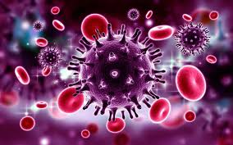
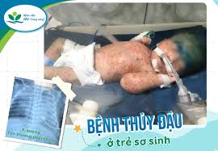
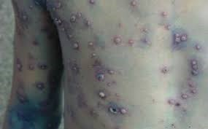
BỆNH THỦY ĐẬU (Trái rạ)
BS.Vũ Trọng Dũng Trưởng phòng DS-TTGDSK TTYT TP.Thủ Đức

Slide 2
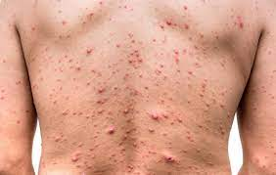
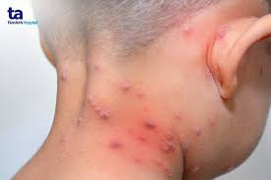
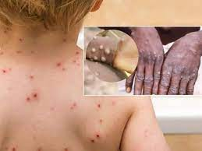
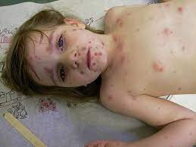
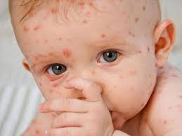
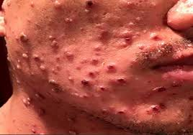
Bệnh thủy đậu

Slide 3
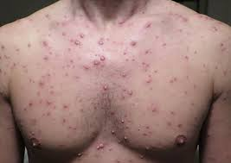
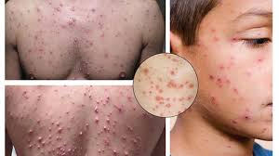
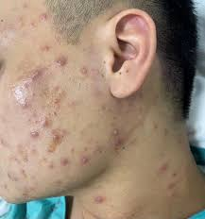
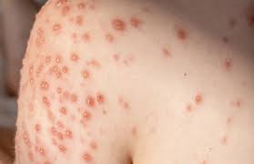
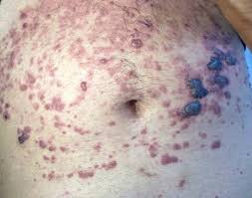
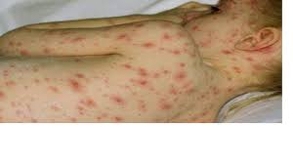
Bệnh thủy đậu

Slide 4
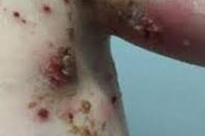
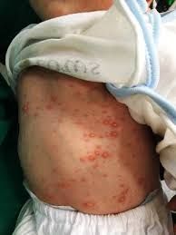
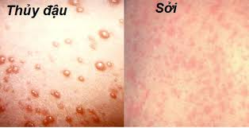
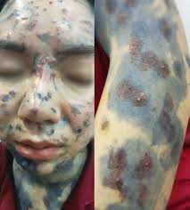
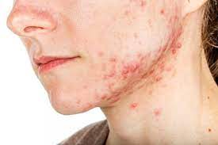
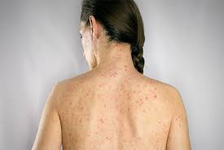
Bệnh thủy đậu

Slide 5
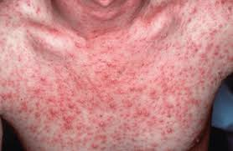
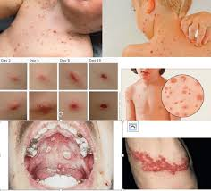
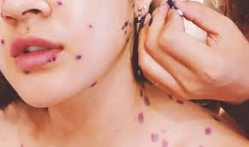
Bệnh thủy đậu

Slide 6
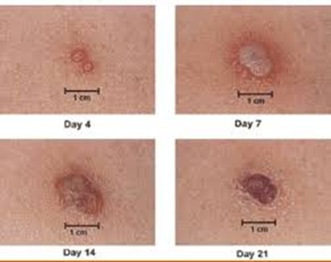
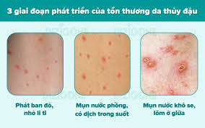
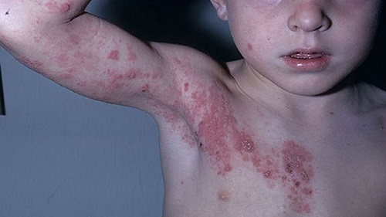

Bệnh thủy đậu

Slide 7
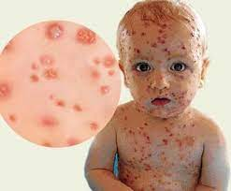
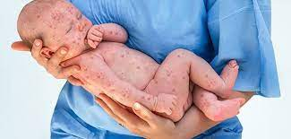
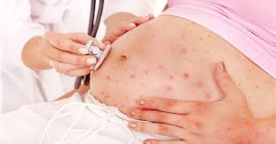
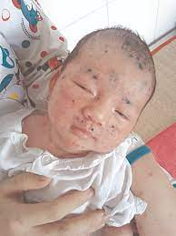
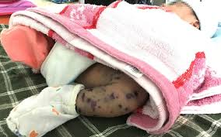
Bệnh thủy đậu

Slide 8
Bệnh thủy đậu là gì?
- Bệnh thủy đậu là bệnh truyền nhiễm do vi rút gây ra. Bệnh đã có thuốc tiêm ngừa.
- Trẻ em và người lớn đều có thể mắc bệnh, nhất là người chưa được tiêm vắc-xin.
- Đa số người mắc Bệnh thủy đậu sẽ tự khỏi trong vòng 7–10 ngày.
- Bệnh thủy đậu lây truyền trước khi xuất hiện bóng nước 5 ngày cho đến khi bóng nước đóng vảy

Slide 9
Đường lây?
- Đường hô hấp do hít phải các dịch tiết mũi họng của người bệnh.
- Qua tiếp xúc trực tiếp với dịch của mụn nước vỡ ra.
- Qua tiếp xúc gián tiếp với đồ vật, dụng cụ sinh hoạt có dính vi rút gây bệnh.
- Lây từ mẹ sang con qua nhau thai hay trong khi sinh.

Slide 10
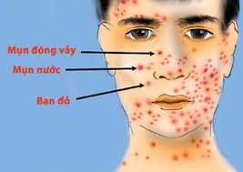
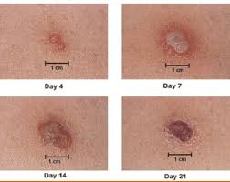
Dấu hiệu thường gặp của Bệnh thủy đậu?
- Sốt, mệt mỏi, nhức đầu, đau họng.
- Xuất hiện các ban đỏ trên da vùng đầu, mắt rồi lan ra toàn thân ở nhiều mức độ khác nhau như: các nốt sẩn, bọng nước trong, bọng nước đục hoặc đóng vẩy và bong vẩy.

Slide 11
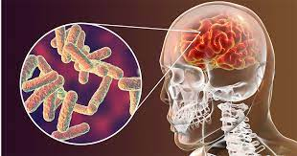
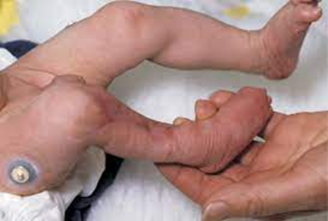
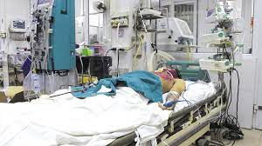
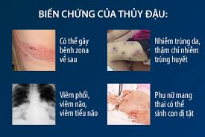
. Biến chứng Bệnh thủy đậu?
- Nhiễm trùng da
- Viêm não
- Nhiễm trùng máu
- Dị tật thai nhi.

Slide 12
Thủy đậu bẩm sinh
Trẻ bị thủy đậu bẩm sinh có các biểu hiện:
Sẹo da (70%),
Bất sản chi (68%),
Bất thường về mắt (66%),
Chậm phát triển trí tuệ (46%)
Nhẹ cân (50%

Slide 13
Những dấu hiệu người bệnh cần nhập viện?
- Sốt cao, khò khè, khó thở, rối loạn hô hấp, ho kéo dài
- Bóng nước có chứa mủ (nghĩa là đã bị nhiễm khuẩn)..
- Lừ đừ, co giật, lơ mơ, mất phương hướng, mất kiểm soát.

Slide 14
Phòng ngừa bệnh thủy đậu?
- Tiêm ngừa thủy đậu là biện pháp chủ động phòng bệnh hiệu quả nhất.
- Rửa tay thường xuyên với nước sạch và xà phòng:
- Đeo khẩu trang khi tiếp xúc với người xung quanh.
- Thông thoáng nơi ở, nơi vui chơi của trẻ, nơi làm việc;
- Lau chùi bề mặt sàn nhà; rửa sạch các vật dụng, đồ chơi của trẻ hàng ngày.
- Ăn chín - uống chín.

Slide 15
Chăm sóc tại nhà-phòng lây bệnh cho cộng đồng?
- Nghỉ học, nghỉ làm và cách ly tại nhà 7–10 ngày. Nằm nơi thoáng mát.
- Che miệng và mũi khi ho hoặc hắt hơi. Đeo khẩu trang khi tiếp xúc với người xung quanh.
- Không dùng chung các đồ dùng cá nhân như chén đũa, khăn tắm, khăn mặt, bàn chải đánh răng….
- Rửa tay, vệ sinh thân thể, răng, miệng, cắt ngắn móng tay…
- Ăn đủ chất, ăn thức ăn lỏng dễ tiêu, ăn thành nhiều bữa.
- Theo dõi, phát hiện những dấu hiệu bệnh nặng cần nhập viện.và tái khám theo lời dặn của bác sỹ

Slide 16
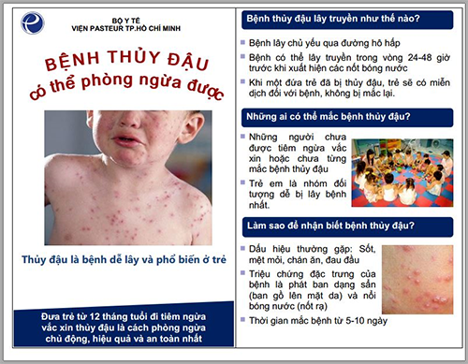

Slide 17
Tóm lại
Bệnh thủy đậu là bệnh truyền nhiễm do vi rút gây ra.
Bệnh đã có thuốc tiêm ngừa.
Trẻ em và người lớn đều có thể mắc bệnh, nhất là người chưa được tiêm vắc-xin.
Bệnh thủy đậu kéo dài từ 7 - 10 ngày,
Nếu chăm sóc, điều trị đúng sẽ không có biến chứng, các mụn nước sẽ khô dần, bong vảy, thâm da nơi nổi mụn nước, không để lại sẹo.
Nếu chăm sóc, điều trị không đúng, các mụn nước có thể nhiễm trùng để lại sẹo, thậm chí có thể nhiễm trùng huyết, nhiễm trùng nốt rạ, viêm não, viêm màng não, xuất huyết, viêm mô tế bào, viêm gan…
Một số trường hợp có thể gây tử vong nếu người bệnh không được điều trị kịp thời.

Slide 18
Cám ơn sự lắng nghe
của quý vị !

